Slide 1
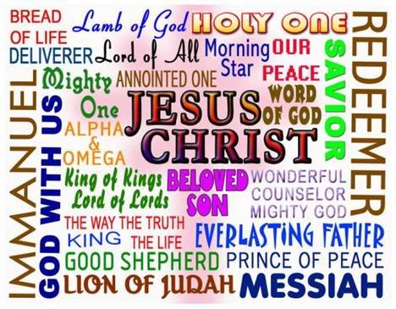
DE ZEVENDE SCHONE NAAM VAN JEZUS
De hele Heilige Schrift vol van Gods Zoon
Schokkende namen van Jezus
Jezus: hét geschenk uit de hemel

Slide 2
De zevende schone naam van Jezus
1) Hoor wie het zegt
2) Weet wie je bent
3) Doe wat Hij vraagt

Slide 3
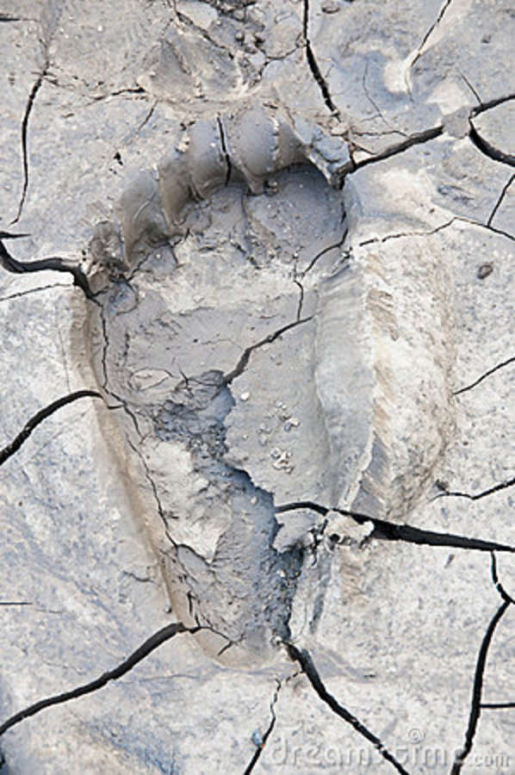
Hoor wie het zegt
Gods Zoon kwam met zijn voeten in de modder staan
`De Wijnstok’ was een naam voor Israël
Het resultaat: slechts wrange vruchten
Jezus: de levenskrachtige stek die werkelijk zal bloeien
De Boerenzoon en de verwilderde druiventuin

Slide 4
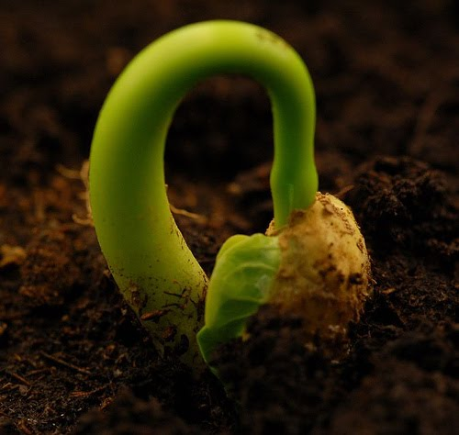
Weet wie je bent
De wijnstok wil uitbotten
Veel vrucht door een getuigeniskerk
De vrucht, dat zijn wij zélf
Laat jij jezelf bijsnoeien?
Een kerk met een tegendraadse boodschap

Slide 5
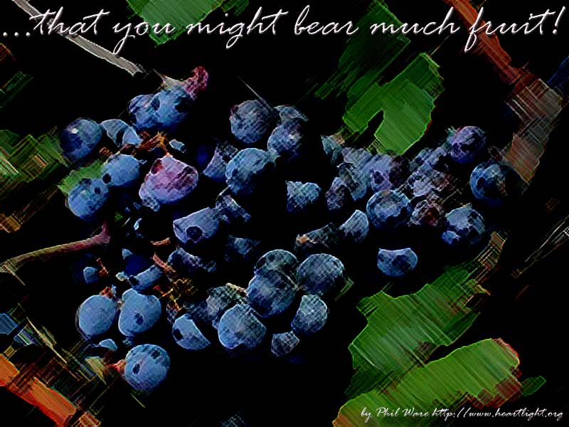
Doe wat Hij vraagt
Zonder Jezus begin je niets
Het begint met dankbaarheid
Gediend worden of dienstbaar zijn
Een kerk met een missie bidt
‘De ware wijnstok’ – daar zit groei in

